Slide 1


Aidez Mac Gyver à s’échapper!!!
Étudiant : Stanimir Dimitrov Mentor : Addi Ait-Mlouk
https://github.com/stan-dimitrov/Aidez-MacGyver-a-s-echapper.git

Slide 2
Contexte du jeu
Mac Gyver est un héro du jeu qui doit récupérer une aiguille, un petit tube en plastique et de l'éther. Ils permettront à MacGyver de créer une seringue et d'endormir notre garde. S'il n'a pas tous les objets et qu'il se présente devant le garde, il meurt (la vie est cruelle pour les héros).

Slide 3
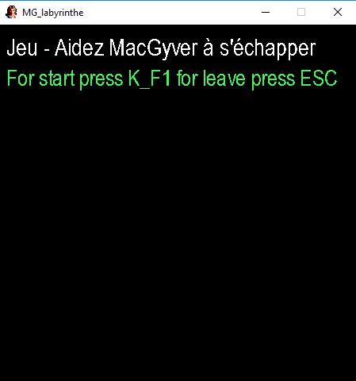
Menu dé démarrage
Appuyez sur la touche F1 pour démarrer le jeu.
Appuyez sur ESC pour sortir du jeu.
Appuyez sur Quit pour sortir du jeu.

Slide 4


Les objet du jeu
Mur -
Départ –
Sol –
Les objets représentant l’ensemble de la seringue ( Tube, Aiguille et Ether)
Personnages (Mac Gyver + Gardien )

Slide 5
Mac Gyver – Gestion des déplacements
Mac Gyver est un objet de class Person.
La class Person a comme attribut des positions (pixel et réelle) x et y. Elle prend en paramètre le labyrinthe afin de récupérer la structure.
Sa méthode déplacer envoyer par l’utilisateur via le clavier.
Mac Gyver ne peut pas traverser les murs du jeu.

Slide 6
Gestion des éléments
Mac Gyver est placé au début de labyrinthe
Le gardien est placé a la sortie de labyrinthe
Les objets sont placés aléatoirement

Slide 7
Gagne le jeu
Avoir les trois objets (éther, tube et aiguille)
Rencontrer le gardien
Rencontrer le gardien sans avoir le trois objets
Perte le jeu

Slide 8
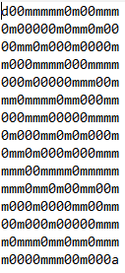
Le Niveau du jeu
Crée dans un fichier labyrinthe.txt
Les valeurs suivantes représentent un objet
d – départ
0 – sol
m – mur
a – arrivée

Slide 9
La logique du code
Chargement de niveau au format .txt
Dessiner (blit) le niveau
Placement aléatoire des objets dans le niveau
Jouer

Slide 10
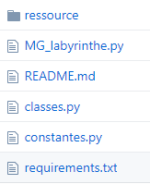
Emplacement des fichiers
Fichier de niveau / ressources / labyrinthe.txt
Fichiers des éléments / ressources / seringue.png , ether.png, tube_plastique.png
Fichiers de Mac Gyver, Gardien et Mur / ressources / MG.png, Gardien.png, mur.png

Slide 11
PEP 8
Syntaxe respectant les bonnes pratiques de la PEP8.
Anglais
Indentation, longueur des lignes
Convention de nommage : classes, méthodes, constantes, opérateurs.
Docstring et commentaires du code.

Slide 12
Virtual environnement
Le programme est développé sous environnement virtuel pour permettre une portabilité.
Un fichier requirements.txt est crée à la racine du programme pour lister les versions des librairies utilisées, dans notre cas Pygame.
Les librairies sont installées dans l’environnement virtuel.

Slide 13
Amélioration et fonctionnalités supplémentaires
On peut rajouter des niveaux, des cartes supplémentaires
On peut faire bouger le gardien
On peut rajouter des objets dans le labyrinthe.

